Slide 1
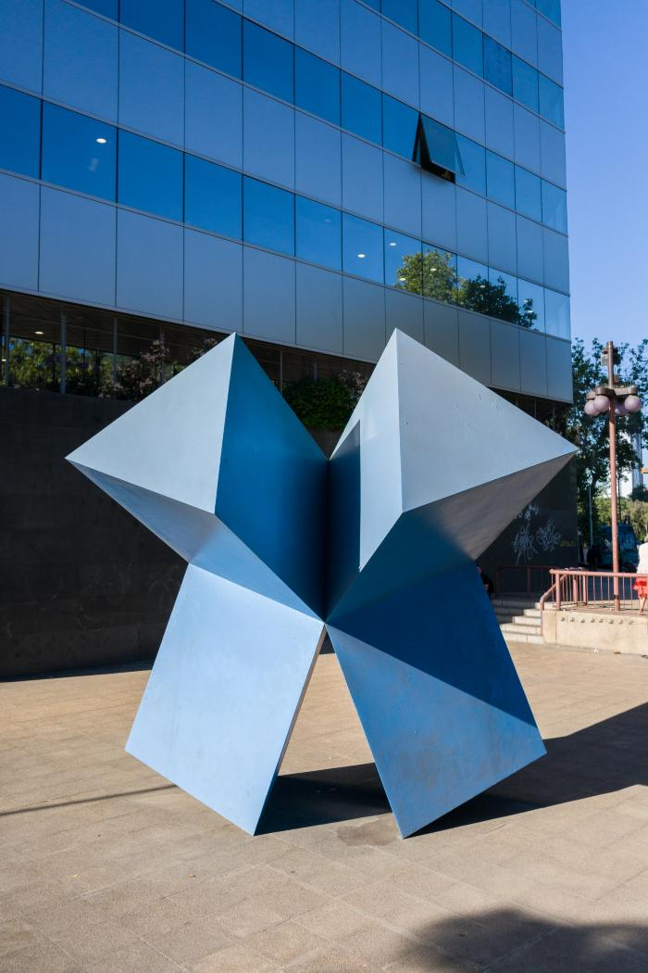
No identificado (CO_0122_1986)
Esta obra se compone de una serie de prismas de base triangular equilátera que forman un conjunto de estructuras modulares que por medio del ensamble de sus planos y aristas crean un volumen abstracto de morfología sólida y estática. La composición, que tiende a la simetría, se sustenta sobre dos aristas, lo que otorga equilibrio visual y físico al volumen. La obra fue proyectada por el artista y ejecutada póstumamente por la empresa IBM. Se emplaza actualmente en el frontis de la empresa IBM, Santiago de Chile. ;;

